Slide 1
Modelo de Predicción de Precio por M2 de Vivienda
Como predecir el precio por metro cuadrado para viviendas de CDMX, a partir de los datos actuales.

Slide 2
Problema
Bienes Raíces
Contexto
Descripción del problema
Actualizar los precios de vivienda en función de características de la vivienda y características sociodemográficas de la localidad donde se encuentra la vivienda.
Conjunto de datos
Dataset con 35 variables obtenidas de sitios web.
Determinar las variables (características) significativas para un modelo de predicción.

Slide 3
Análisis de los desafíos
Preprocesamiento
Variables importantes
Experimentación
Exploración de los datos
Por medio de Análisis exploratorio determinar posibles correlaciones entre las variables y la variable objetivo precio por metro cuadrado.
Limpieza de los datos (Determinar Valores nulos y Outliers)
Determinar las variables más importantes
Aplicar un proceso de análisis de componentes principales (PCA).
Generación del modelo
Experimentos con diversos modelos de regresión
Generar un modelo geográficamente ponderado.

Slide 4
Resultados
El dataset de entrenamiento y prueba contiene 890 datos con 10 variables.
precio por metro cuadrado, bathrooms, parking lots, num bedrooms, m2, final price, price square meter, lat, lon, link, id . Entrenamiento 75% y prueba el 25%.
Modelo | Fórmula | R2
Modelo 1 | formula = price_square_meter ~ bathrooms + parking_lots + num_bedrooms + m2 +final_price | 0.84
Modelo 2 | formula = price_square_meter ~ num_bedrooms + m2 +final_price, | 0.84
Modelo 3 | log(price_square_meter)~num_bedrooms+m2+m2*parking_lots+final_price+m2*bathrooms, | 0.88***

Slide 5
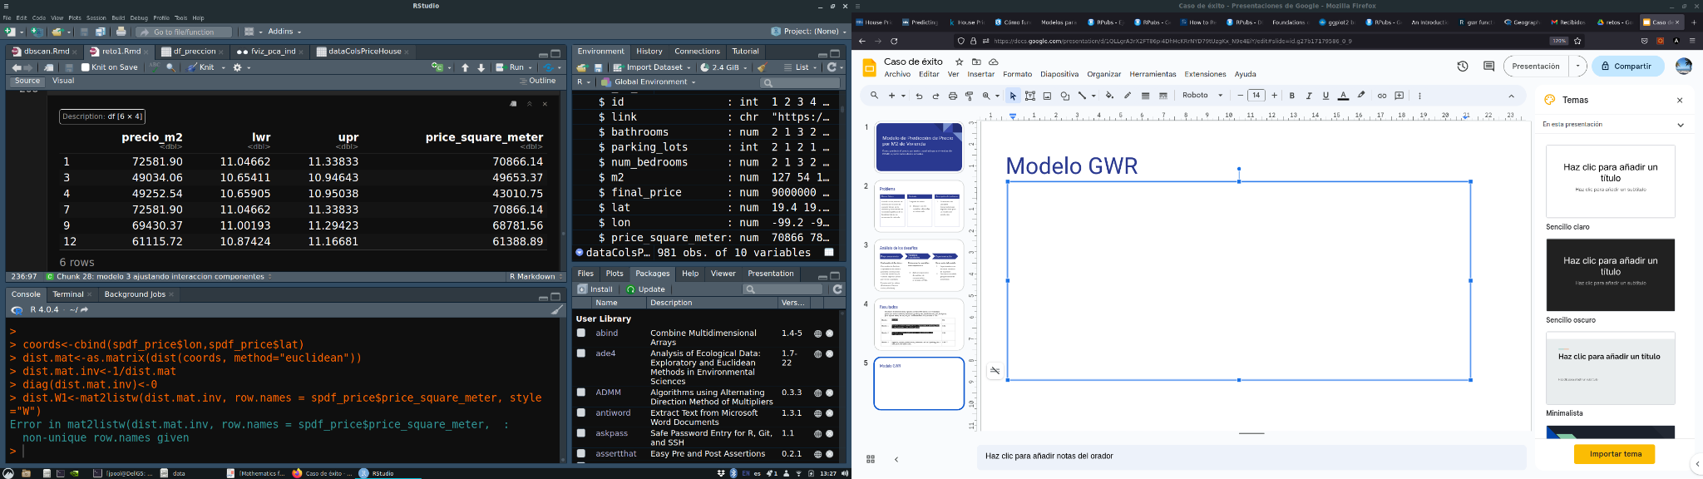
Predicciones Test

Slide 6
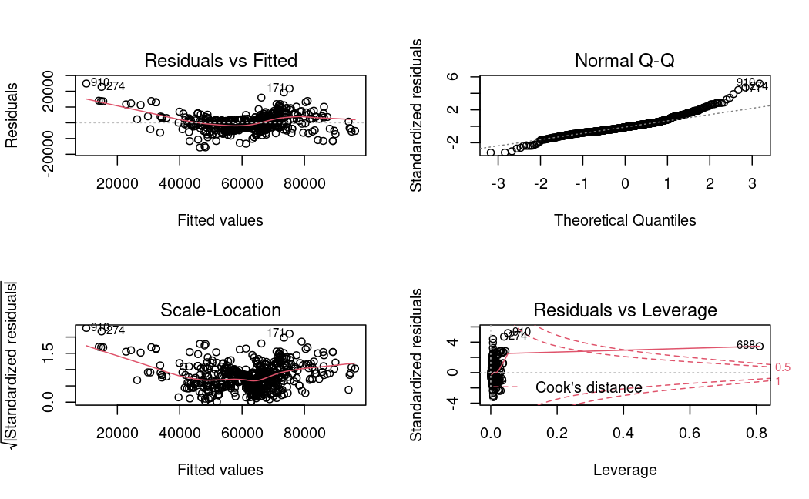
Visualización del modelo

Slide 7
Modelo GWR
Se obtuvo un Qasi Global R^2 de 0.89.
En este caso los datos de precio de vivienda tienen un cambio de acuerdo al espacio geográfico de la vivienda.

Slide 8
Mejoras al modelo
A partir de la geolocalización de la vivienda agregar nuevas características al dataset, por ejemplo:
Cercanía a hospitales
Áreas verdes
Centros comerciales
Índices de violencia (homicidios, asaltas) con datos de INEGI.
Factor de Índice nacional de precios del consumidor

Slide 9
Repositorio
https://github.com/jpoolcen/testdscjpool

